Slide 1
Sistem Endokrin :
Kelenjar Endokrin Sentral (Neurohormon)
Fibria kaswinarni

Slide 2
Pengantar : Komunikasi Sel ke Sel
(Komunikasi dalam Tubuh)
Sel berkomunikasi dengan sel yang lain untuk memberikan informasi berupa sinyal fisiologis dasar listrik dan kimia
Sel yang merespon sinyal listrik/kimia yang disebut dengan sel sasaran (sel target)
Cara berkomunikasi dari sel ke sel, yaitu :
Jarak jauh → menggunakan gabungan sinyal kimia dan listrik yang dihantarkan oleh sel saraf + sinyal kimia yang dibawa melalui darah
Zat kimia yang berdifusi melalui CES dan memengaruhi sel yang berdekatan
Komunikasi lokal → molekul dapat bekerja pada sel yang dekat dengan sel yang melepaskannya (cth : sinyal autokrin dan sinyal parakrin)

Slide 3
Komunikasi Jarak Jauh
Sinyal jarak jauh dapat berupa sinyal listrik yang dihantarkan sepanjang neuron atau sinyal kimia yang berjalan melalui sistem sirkulasi (hormon)
SISTEM ENDOKRIN (HORMON)
Hormon disekresi oleh kelenjar/sel endokrin ke dalam darah
Hanya sel sasaran yang memiliki reseptor untuk hormon tsb yang dapat memberi respons atas sinyal yang diberikan
SISTEM SARAF
Neurotransmiter → zat kimia yg disekresi oleh neuron dan berdifusi melewati celah kecil menuju sel sasaran
Neurohormon → zat kimia yang dilepaskan oleh neuron ke dalam darah utk bekerja di sasaran yang jauh

Slide 4
Komunikasi Jarak Jauh : Sistem Endokrin
SISTEM ENDOKRIN
Model komunikasi jarakmjauh menggunakan “hormon” (hormon = merangsang)
Hormon adalah bahan kimia yang disekresikan oleh sel atau sekelompok sel ke dalam darah untuk dibawa ke sasaran yang letaknya jauh, dan menimbulkan efek pada sel sasaran
Hormon disekresikan oleh kelenjar endokrin, berbagai jaringan yang tersebar dan diidentifikasi berasal dari jaringan epitel
Sekresi → perpindahan suatu substansi dari dalam sel ke cairan ekstraseluler secara langsung menuju ke lingkungan luar

Slide 5
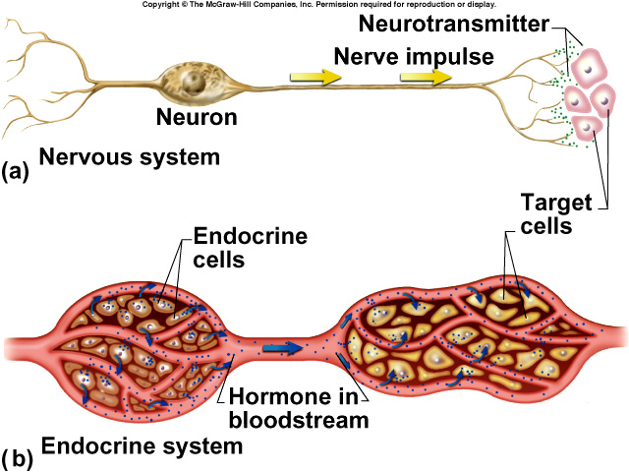
Komunikasi oleh Sistem Saraf dan Sistem Endokrin

Slide 6
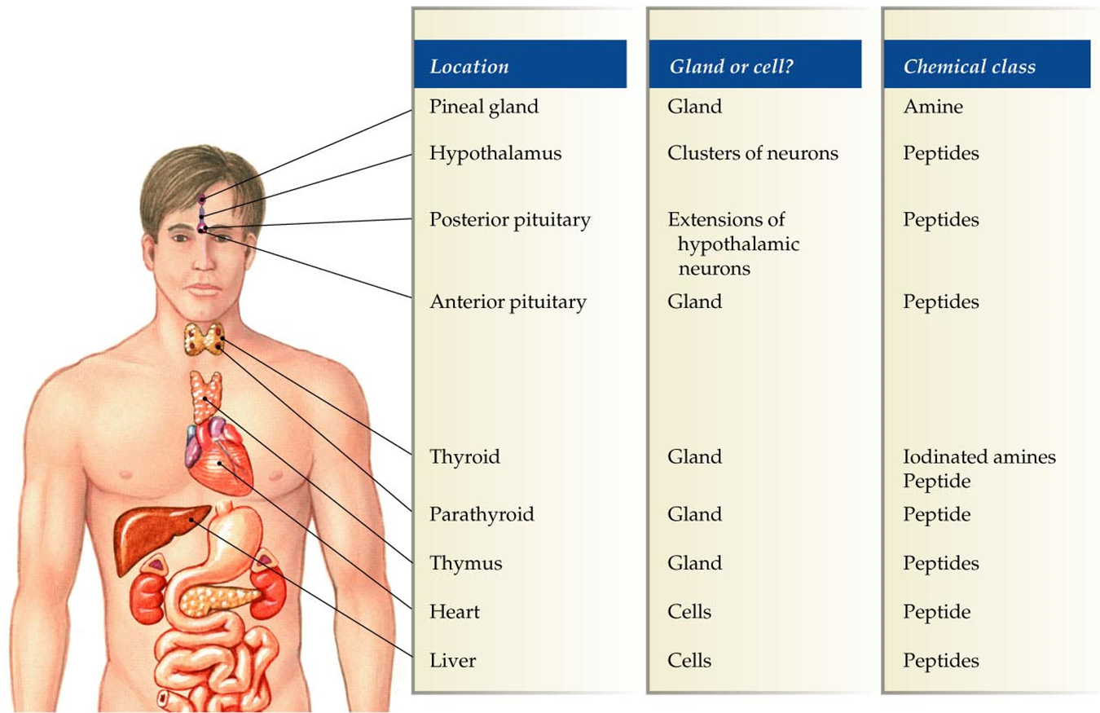
Anatomy : Hormon

Slide 7
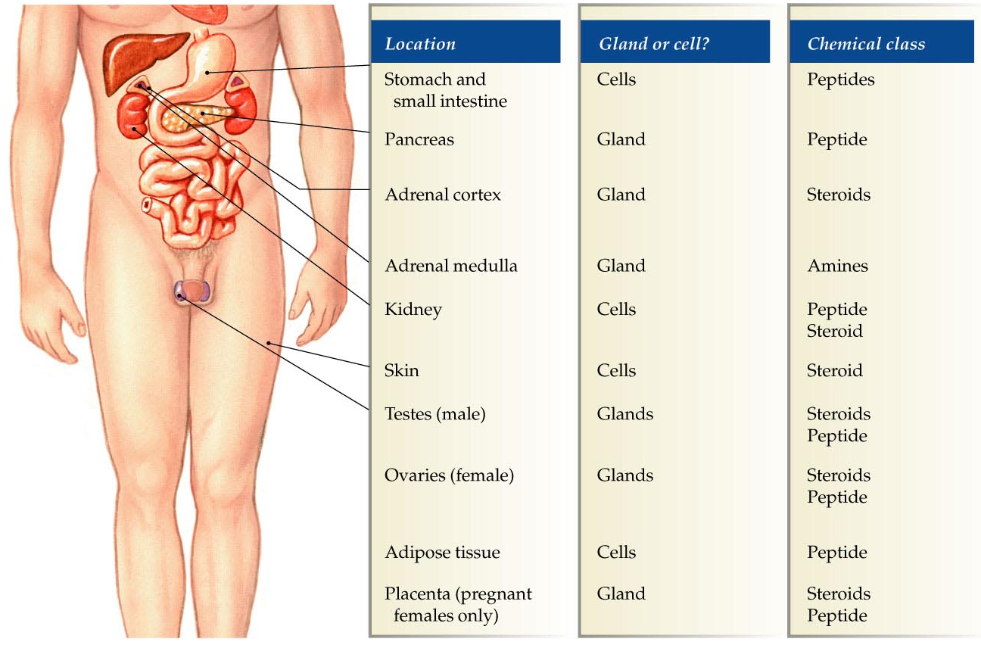
Anatomy : Hormon

Slide 8
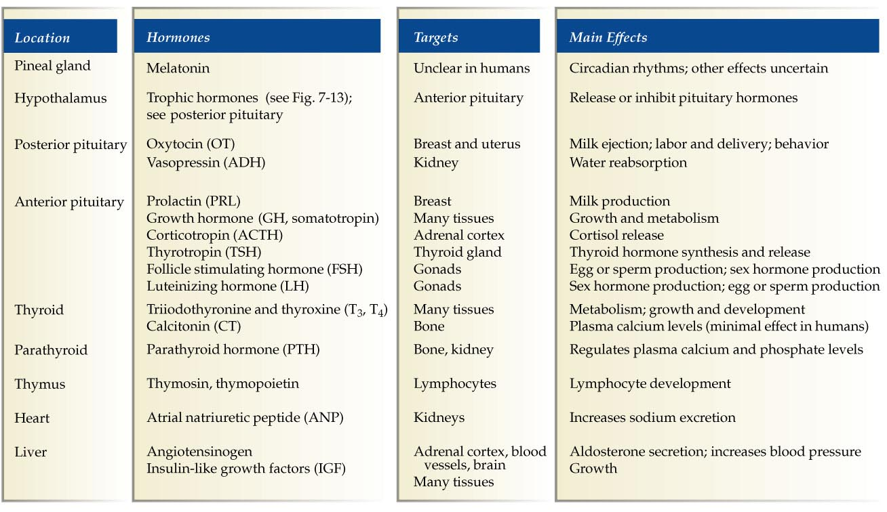
Anatomy : Hormon

Slide 9
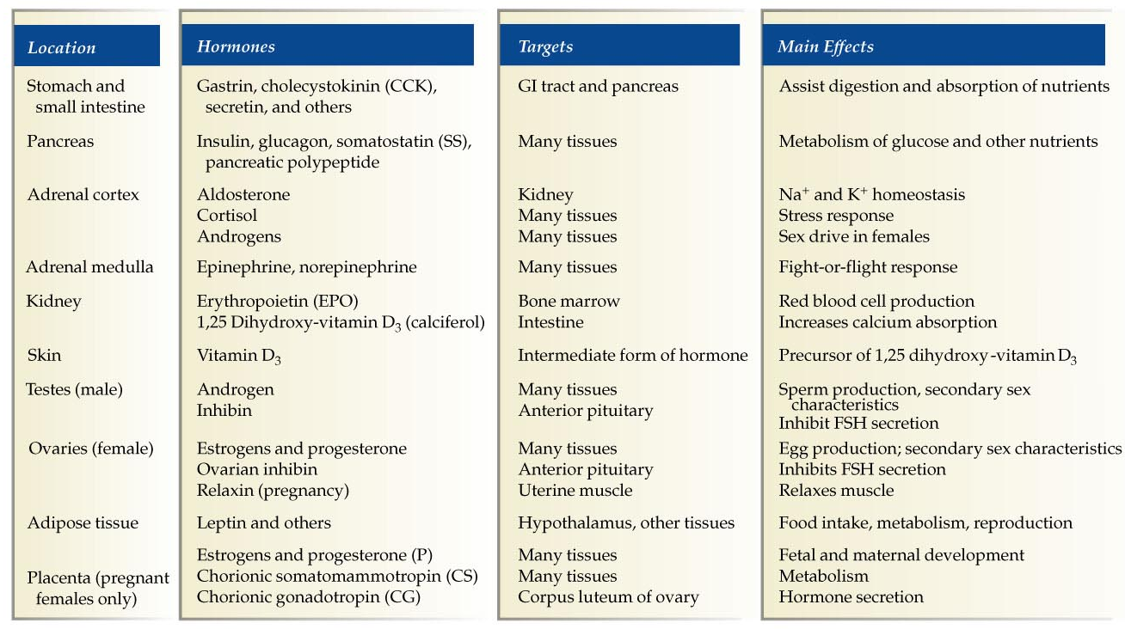
Anatomy : Hormon

Slide 10
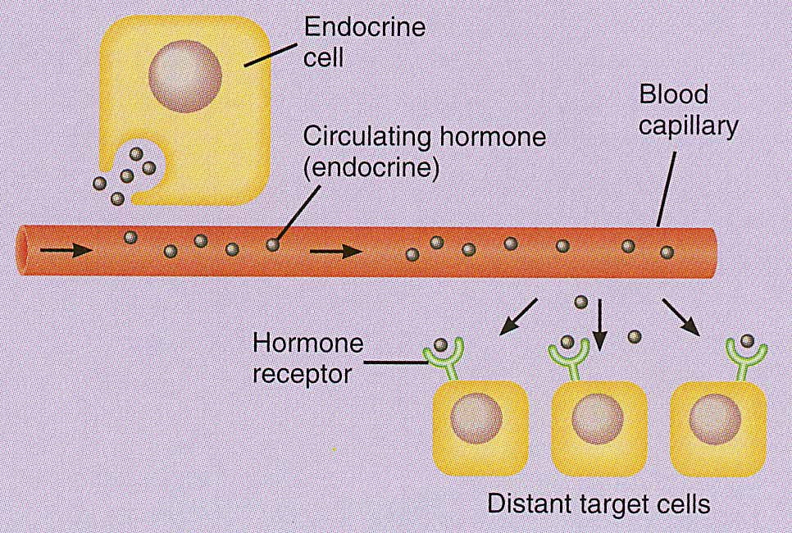
Reseptor Hormon
Hormones only affect target cells with specific membrane proteins called receptors (Hormon hanya mempengaruhi sel target dengan protein membran spesifik yang disebut reseptor
Jika tidak terdapat reseptor hormon pd suatu jaringan, sel dalam jaringan tsb tdk dapat memberikan respon

Slide 11
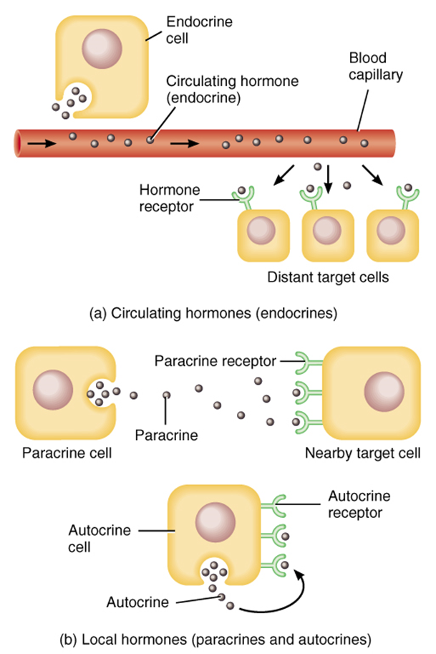
Hormon Sirkulasi dan Hormon Lokal
Hormon sirkulasi
  bertindak pada target yang jauh
  perjalanannya melalui darah
Hormon lokal
  parakrin bekerja pada sel-sel tetangga
  autokrin bekerja pada sel yang sama yang mengeluarkannya

Slide 12
Neurohormon
Merupakan sinyal kimia yang dilepaskan ke aliran darah oleh neuron
Neurohormon disintesis oleh neuron di hipotalamus
Sistem saraf memproduksi 3 kelompok neurohormon utama :
Kotekolamin → dibentuk oleh neuron termodifikasi di medula adrenal
Neurohormon hipotalamus → disekresikan dari hipofisis posterior
Neurohormon hipotalamus → mengontrol pelepasan hormon dari hipofisis anterior

Slide 13
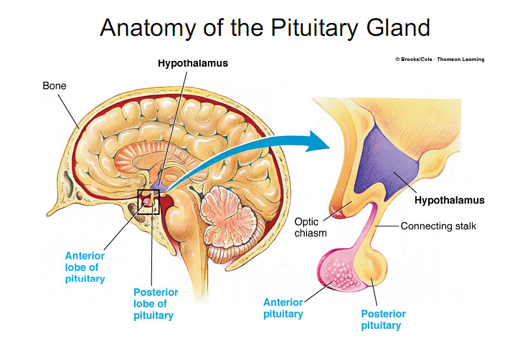
Anatomi Kelenjar Pituitari Hipofisis
Kelenjar hipofisis : struktur berukuran sebesar kacang yang meluas ke bawah dari otak melalui tangkai tipis dan terletak dalam saku pelindung tulang
Fusi 2 kelenjar yang berasal dari embrionik yang berbeda dan menyatu selama masa perkembangan

Slide 14
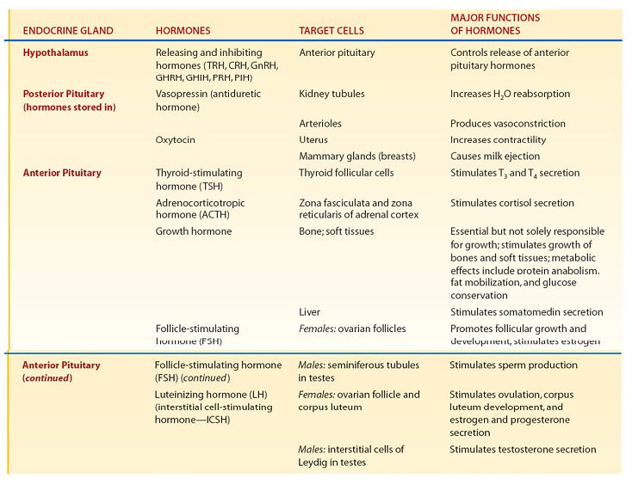

Slide 15
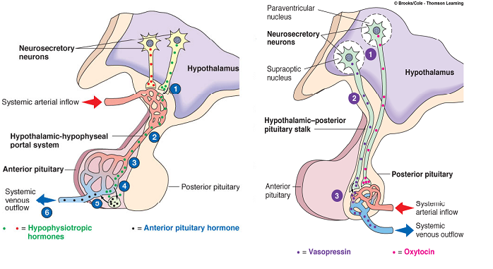
HIPOFISIS ANTERIOR DAN POSTERIOR

Slide 16
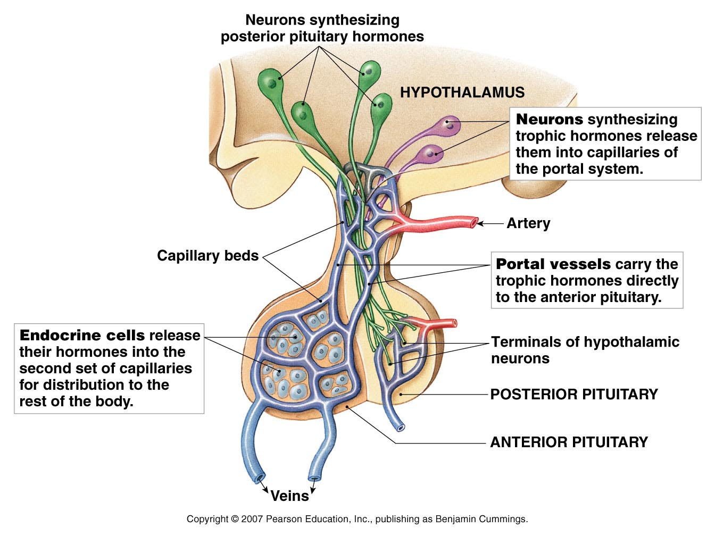
HIPOFISIS ANTERIOR DAN POSTERIOR
Neurohormon → Sirkulasi hipotalamus → Hipofisis melalui kumpulan pembuluh darah khusus (sistem portal hipotalamus-hipofisis)
SISTEM PORTAL → regio khusus sirkulasi yang terdiri dari 2 kumpulan kapiler yang terhubung secara seri oleh suatu kumpulan pembuluh darah yang lebih besar

Slide 17
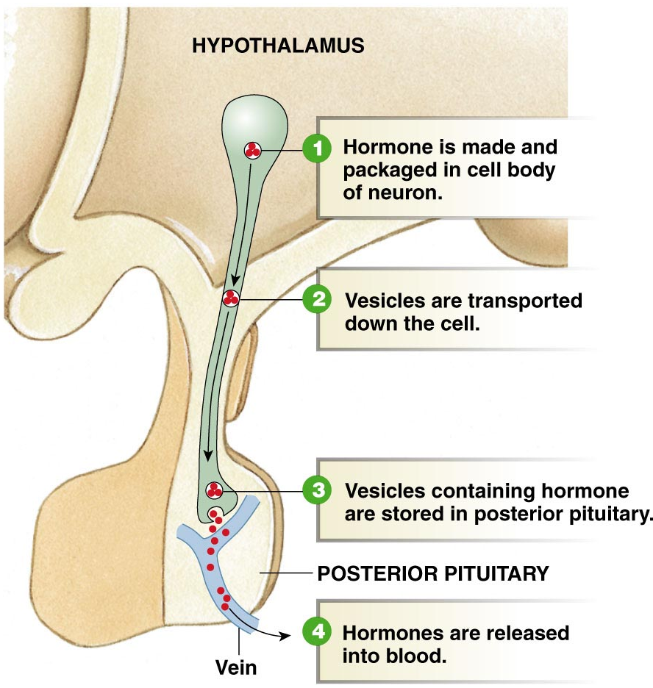
Hipofisis Posterior/Neurohipofisis
Merupakan ekstensi jaringan saraf otak
Kelenjar yang menyekresi neurohormon yang dibentuk di hipotalamus (daerah otak yang mengontrol berbagai fungsi homeostasis)
Tempat penyimpanan dan pelepasan 2 neurohormon :
Oksitosin (mengontrol ejeksi air susu selama menyusui dan kontraksi uterus pada saat persalinan)
Vasopresin / ADH (bekerja di ginjal utk meregulasi keseimbangan air di dalam tubuh)

Slide 18
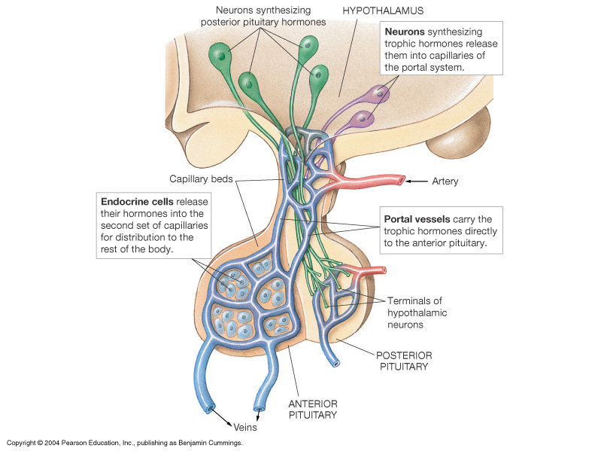
Hipofisis Anterior/adenohipofisis
Merupakan kelenjar endokrin sejati yang berasal dari epitel
Disebut juga adenohipofisis (adeno = bawah; phyein = untuk tumbuh)
Pada bagian kelenjar endokrin utama, menyekresi 6 hormon :
Prolaktin (PRL)
Tirotropin (TSH)
Adenokortikotropin (ACTH)
Hormon Pertumbuhan (GH)
Follicle Stimulating Hormone (FSH)
Leutenezing Hormon (JH)
Hipofisis anterior : mengontrol banyak fungsi vital shg disebut Kelenjar Master Tubuh : Mengontrol pertumbuhan, Mengontrol metabolisme, Mengontrol reproduksi
Prolactin
Growth hormone
TSH
ACTH
FSH
LH

Slide 19
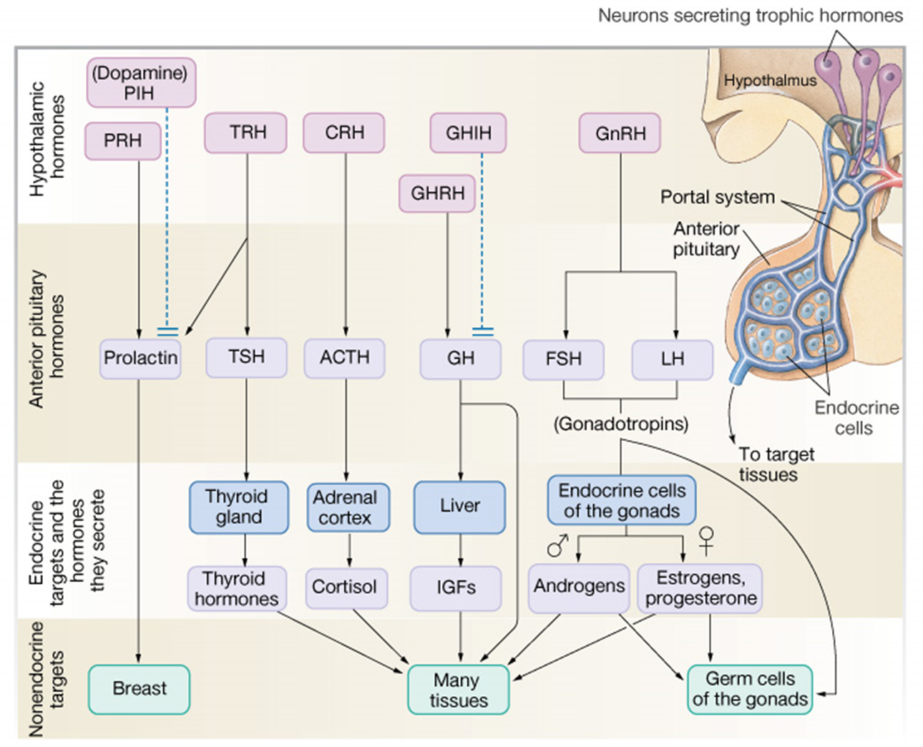
Anterior pituitary: Tiga Pusat Integrasi
HIPOTALAMUS
HIPOFISIS ANTERIOR
SASARAN ENDOKRIN HORMON HIPOFISIS ANTERIOR

Slide 20
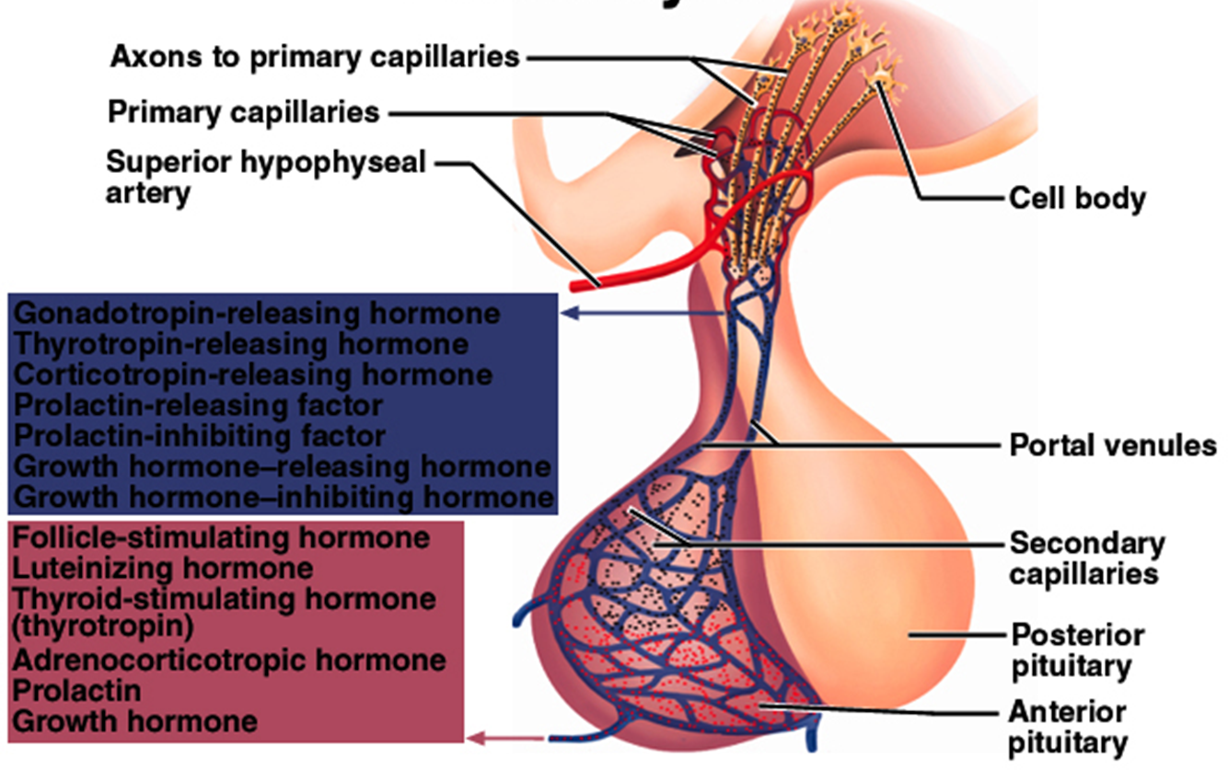

Slide 21
Hormon hipofisis anterior → Hormon Tropik → memiliki nama berakhiran tropin
Berasal dari bahasa Yunani “thropikos” (memberikan makanan/nutrisi → “menutrisi” sel sasaran)
Cth : gonadotropin → sel sasarannya adalah gonad (hormon yang bersifat tropik pada gonad)

Slide 22
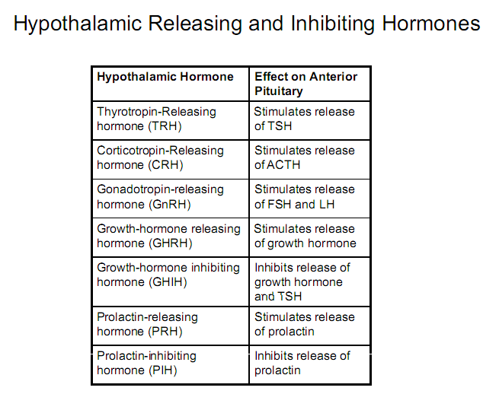
Neurohormon Hipotalamus → Hormon hipofisis anterior :
RH : Releasing hormon, yaitu hormon pelepas hormon lain, cth : TRH, CRH, GnRH, GHRH
RIH : Releasing inhibiting hormon, yaitu hormon penghambat, cth : GHIH, PIH

Slide 23
Kontrol endokrin pada pertumbuhan
Pertumbuhan tergantung dari hormon pertumbuhan, tetapi juga dipengaruhi oleh faktor-faktor yang lain, yaitu :
Genetik
Asupan makanan
Penyakit, tingkat stress, dan kondisi lingkungan
Keseimbangan kadar hormon-hormon yang lain (insulin, tyroid dan steroid hormon)

Slide 24
Hormon Pertumbuhan
Terutama meningkatkan pertumbuhan secara tidak langsung dengan menstimulasi hati utk memproduksi somatomedins
Bertindak langsung pada tulang dan jaringan lunak untuk menghasilkan hasil maksimal tindakan yang mendorong pertumbuhan
Merangsang sintesis protein pertumbuhan tulang pembelahan sel
Menghambat apoptosis
Memberikan efek metabolik yang tidak terkait dengan pertumbuhan
Meningkatkan kadar asam lemak dalam darah dan meningkatkan glukosa darah

Slide 25
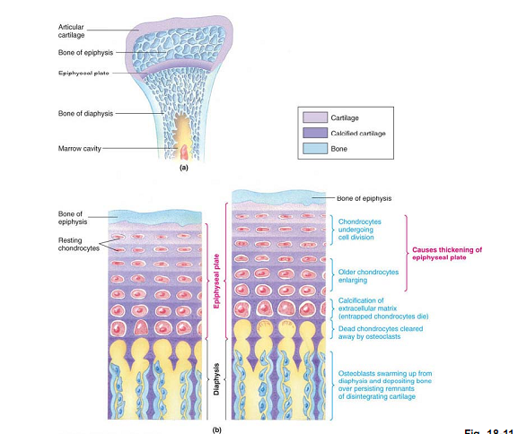

Slide 26
Disfungsi Endokrin : Hiposekresi GH
(Dwarfism/tubuh pendek/cebol)
Defisiensi GH pada anak :
Pertumbuhan terhambat karena otot kurang berkembang (berkurangnya sintesis protein otot)
Lemak subkutis yang berlebihan (mobilisasi lemak yang kurang)
Jaringan tidak berespon normal terhadap GH ditandai oleh kelainan reseptor GH yang tidak peka terhadap hormon
Karena cacat hipofisis atau disfungsi hipotalamus

Slide 27
Defisiensi GH pada orang dewasa :
Mengalami pengurangan massa dan kekuatan otot (protein otot lebih sedikit)
Penurunan densitas tulang (aktivitas osteoblas berkurang selama remodeling)
Menyebabkan gagal jantung

Slide 28
Hipersekresi GH
GH berlebih pada masa anak-anak (sebelum lempeng epifisis menutup) : pertumbuhan tinggi yang pesat, disebut Gigantisme
GH berlebih pada dewasa (setelah lempeng epifisis menutup) : tubuh tidak dapat tinggi lagi, tetapi tulang menjadi tebal dan jaringan kulit berproliferasi, disebut Akromegali (penebalan pada bagian ekstremitas dan wajah).
Ciri-ciri akromegali : Wajah bertambah kasar menyerupai kera karena rahang dan tulang pipi menonjol akibat penebalan tulang wajah dan kulit, tangan dan kaki membesar, jari tangan dan kaki menebal, saraf tepi terganggu karena terjepit oleh jaringan ikat dan tulang yang tumbuh berlebihan

Slide 29
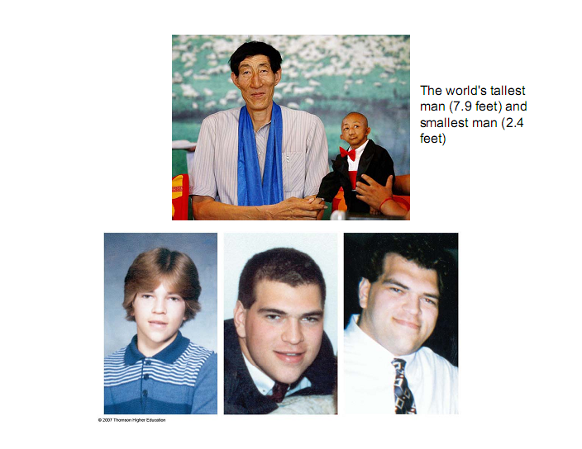

Slide 30
Pustaka
Lauralee Sherwood. 2012. Fisiologi Manusia. Edisi ke 6. Penerbit Buku Kedokteran. EGC Jakarta

Slide 31
THANK YOU

